Slide 1
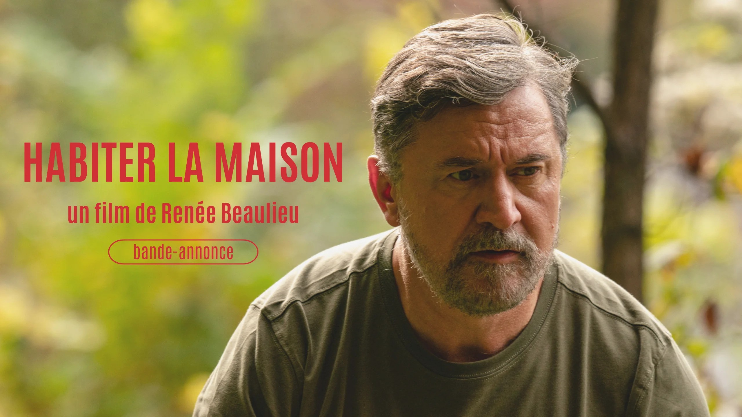

Le Ciné-club Brébeuf
présente
avec
François Papineau
Antoine Desrochers
Rose-Marie Perreault
Émie Thériault
Nathalie Cavezzali
et
France Castel
Jean St-Amant
Fondation culturelle Brébeuf
Mardi le 15 avril 2025

Slide 2
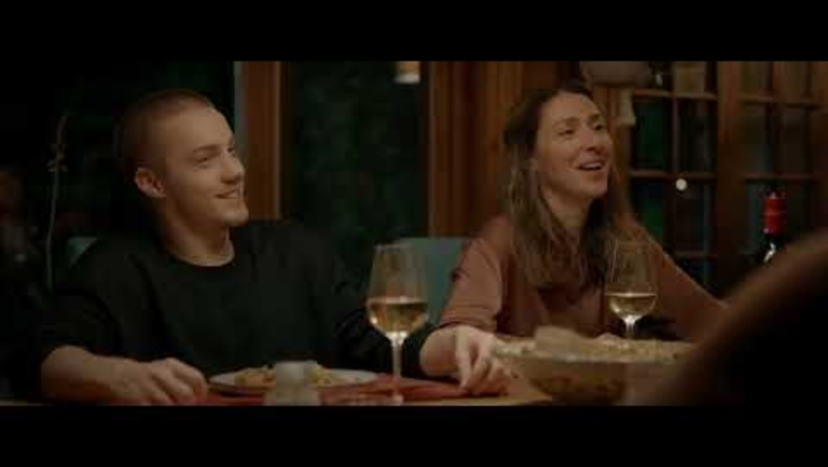
Bande-annonce

Slide 3
Questions sur le film
Quelle est votre appréciation générale du film?
Quels éléments vous ont plus ou déplus?
  Le scénario
  L’intrigue
  Les personnages
  L’interprétation
  La cinématographie
  La musique
  Les scènes autour de la table
Les 5 personnages du film vivent des moments troubles. Est-ce qu’il y a des indices à l’intérieur du film qui vous permettent d’expliquer leurs comportements?
  L’anxiété d’Andréa
  Le départ de la maison de Nathalie (la mère) et son désir de vivre seul dans une chambre de couvent
  Le désarroi d’Antoine et son désir d’avoir la confiance de son père ??
  L’éloignement d’Adèle de sa famille et de son fils
  La relation de Colette avec son fils Simon
  L’ entêtement de Simon (le père) face à l’importance d’une maison et son idée de vendre une maison seulement à des personnes qui vous souhaitent du bien.

Slide 4
Fiche technique
Pays : Canada (Québec)
Genre : drame familial
Année : 2024
Durée : 1h 40min.
Production et distribution : Vital Films
Tournage : 20 jours en septembre 2023 à Ste-Adèle dans les Laurentides
Budget : 2,5 millions $ CA
Recettes : 110 000 $ durant 2 semaines
Première mondiale : 31 octobre 2024 au Festival du cinéma international en Abitibi-Témiscamingue
Première montréalaise : 14 novembre 2024 au Festival Cinémania
Également présenté en novembre 2024 au Festival international du cinéma d'auteurs de Rabat au
Maroc dans la section « Cinéma du monde »
Sortie en salle : 21 mars 2025

Slide 5
1/2 Une ode à la famille
« La maison dépasse son simple rôle d’habitation, elle devient un lieu où l’on vit, où l’on meurt, où l’on se sépare, où l’on se réfugie et où l’on s’emprisonne, où l’on trouve sa place. Renée Beaulieu signe un long métrage bouleversant, qui prend son temps et qui ne cherche jamais à précipiter les choses. Une ode à la famille, dans toute sa complexité, ses déchirements, mais aussi sa beauté» (Thomas Thivierge, Le Soleil).
Démanteler la famille nucléaire
« Beaulieu déploie une communauté de personnages réalistes, qui ont tous leur part d’ombre et d’immoralité, et auxquels
on finit par s’attacher. Là où la scénariste réussit le mieux, c’est lorsqu’elle imagine les symptômes de chacun d’eux, symptômes
qui ne sont au fond que la réaction adaptative à ce qu’ils ont reçu en trop, ou n’ont pas reçu…, personnages, qui ont tous développé une personnalité très différente en réponse au caractère dominant et chicanier du père » (Sarah-Louise
Pelletier-Morin, Le Devoir).
1/2 Un drame familial imparfait mais émouvant «Une maison représente bien plus qu’un simple bien matériel pour une famille. C’est un point d’ancrage, un cocon, un lieu de rassemblement et de réconfort qui permet à ses habitants de rester soudés. La scénariste et réalisatrice Renée Beaulieu a eu la bonne idée de diviser le récit d’Habiter la maison en cinq chapitres… mais le résultat s’avère toutefois inégal» (Maxime Demers, Le Journal de Montréal).
  1/2 Perdre ses repères
« Malgré la nature enveloppante et l’accueillante demeure que le producteur et directeur photo Serge Desrosiers met bien en valeur, Habiter la maison dégage peu de chaleur et distille souvent l’ennui. Constitué de plusieurs scènes de repas, la plupart tournées en plan fixe, le drame familial ne parvient que trop rarement à susciter l’empathie à l’égard des personnages »
(Manon Dumais, La Presse).
Critiques du film

Slide 6
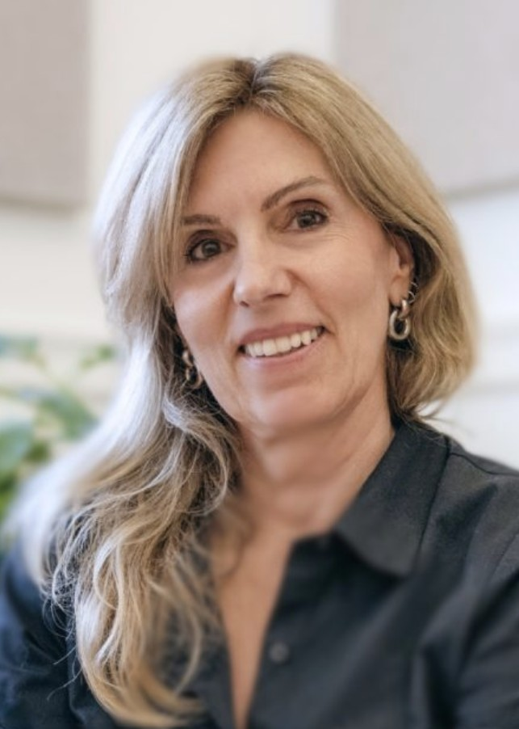
Renée Beaulieu
Renée Beaulieu, native de Trois-Pistoles, est âgée de 60 ans.
Pharmacienne de profession, elle quitte ce métier à l’âge de 35 ans en se rendant
compte que c’est l’écriture qui la passionne.
Elle suit une maîtrise en littérature à l'Université Laval et, simultanément,
une formation en scénarisation à l'Institut national de l'image et du son (INIS).
En 2003, dans le cadre d’un concours de l’INIS, elle écrit le scénario de Le Ring
(2007) porté à l’écran par Anaïs Barbeau-Lavalette.
Par la suite, elle réalise quelques courts-métrages et travaille comme scénariste
à la télévision pour la série Kaboum (2007-2012).
En 2015, elle crée sa propre compagnie de production, les Productions du
moment, et réalise, scénarise et produit son premier long-métrage Le garagiste.
Plusieurs de ses autres films, dont Les salopes ou le sucre naturel de la peau
(2018) et INÈS (2022), sont sélectionnés dans le cadre de nombreux festivals
internationaux.
Depuis 2017, Renée Beaulieu détient un doctorat en études cinématographiques
de l’Université Laval. Elle enseigne la scénarisation, la réalisation et la production
cinématographique à l’Université de Montréal et à l’INIS.
Réalisatrice, scénariste et productrice

Slide 7
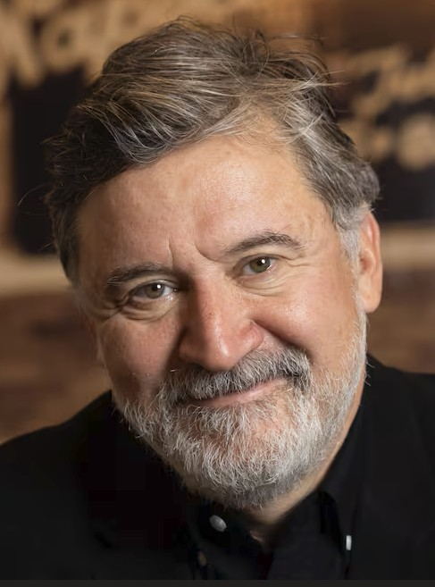
François Papineau
Acteur né à Montréal et aujourd’hui âgé de 58 ans.
Diplômé de l'École nationale de théâtre du Canada en 1990, il débute sa carrière au
théâtre et joue dans une quarantaine de productions, dont son rôle marquant d’Ulysse
dans l’ Odyssée au TNM (2000, 2003).
Il se fait connaitre du grand public en jouant le rôle de Charles dans la comédie
télévisuelle Catherine, diffusée sur les ondes de Radio-Canada entre 1998 et 2003. La
série est reprise par TV5 Monde, TQS, ICI ARTV et Prise 2.
Il a joué dans plus d’une quarantaine de films et d’une vingtaine de séries télévisées.
À la télévision on retient surtout ses rôles de Normand Despins, directeur de pénitencier
dans Unité 9 (2013-2019), de Charles dans 5e rang (2019-2024) et du psychiatre Henri
Lacombe dans Cerebrum (2022-2024).
Au grand écran, on se souvient particulièrement de lui dans Route 132 (2010) de Louis
Bélanger et de ses rôles de Jack Murphy dans la Chasse-galerie (2016) et du frère Cyprien
dans Le Club Vinland (2021).
Très polyvalent, Papineau joue aussi bien des rôles de vilains--tueur en série
dans Doutes raisonnables (2024), criminel dans le film de suspense Le Collectionnneur
(2002), le diable dans la Chasse-galerie (2016)--que des rôles de bienfaiteur--psychologue
dans la série En Thérapie (2012-2014), psychiatre dans Cerebrum (2020-2025).
Il a partagé l’écran avec sa conjointe Bénédicte Décary à quelques reprises, dont
dans la série de télévision Entre deux draps (2021-2023).
dans le rôle de Simon

Slide 8
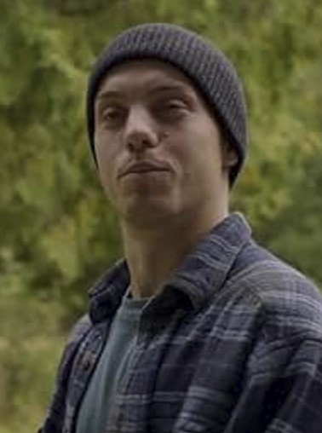
Antoine Desrochers
Acteur québécois âgé de 28 ans. Il est né à Montréal mais a grandi en Montérégie.
Dès l’âge de 5 ans il apparaît dans la série télévisée Music Hall (2002-2003). Par
la suite il obtient des rôles d’enfants et d’adolescents dans les séries Nos étés
(2005-2008), La Galère (2007-2013) et Tactik (2009-2013).
Au cinéma, il a joué dans une quinzaine de films, dont le rôle de Théo dans Nitro (2007) et
Nitro Rush (2016). Il a également fait partie de la distribution des films Les êtres chers
d’Anne Émond (2015) et Juste la fin du monde (2016) de Xavier Dolan.
À la télévision, il a obtenu un rôle principal dans la série L’Académie (2017-2020) où il a
rencontré sa conjointe Sabrina Bégin-Tejeda.
Plus récemment, il a interprété des rôles importants dans Jeune Juliette (2019) d'Anne
Émond, Antigone (2019) de Sophie Deraspe, La Déesse des mouches à feu (2020)
d'Anaïs Barbeau-Lavalette, et Flashwood (2020) de Jean-Carl Boucher.
Depuis le début de ses études secondaires, Antoine Desrochers vit avec un trouble anxieux
et il ne s’en cache pas ayant fait l’objet d’un web documentaire sur la santé mentale,
Parfaitement imparfait. Son chien, Flynn, l’aide à gérer son anxiété.
Il s'intéresse beaucoup à l'écologie et est cofondateur du sanctuaire écologique
Alma TierraIl à Ripon en Outaouais.
dans le rôle d’Antoine

Slide 9
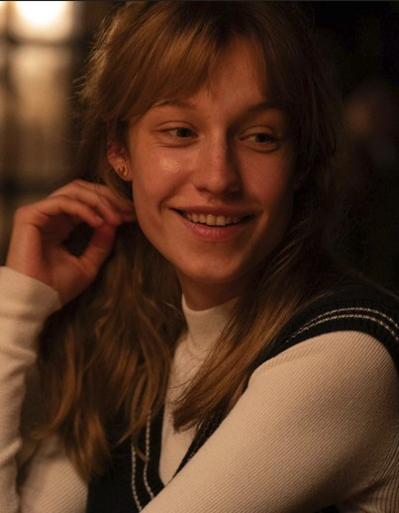
Rose-Marie Perreault
Actrice québécoise née à Trois-Rivières aujourd’hui âgée de 30 ans.
À 16 ans, elle s’établit à Montréal et étudie en profil cinéma au Collège Dawson.
Elle fait ses débuts au cinéma en 2015 dans le film Les Démons de Philippe Lesage et à la télévision dans la série 30 vies.
En 2017, elle obtient un rôle principal dans le film Les Faux tatouages de Pascal Plante,
ce qui lui vaut une nomination pour le prix Iris de la révélation de l'année ainsi qu’une
nomination pour le prix Écrans canadiens de la meilleure actrice.
Au cours de sa jeune carrière Rose-Marie Perreault a joué dans une quinzaine de
longs-métrages québécois. Elle a obtenu 5 rôles principaux, dont celui de La Cordonnière
(2023) réalisé par François Bouvier.
À la télévision, elle a joué, entre autres, dans les séries Ruptures (2017), Le Monstre (2019), Nuit blanche (2021), Aller Simple (2023) et Doute raisonnable (2024).
En France, elle a interprété le rôle de Catherine Maheu dans la mini-série Germinal (2021), une adaptation du roman de Émile Zola.
Elle tient le rôle principal dans la télésérie Anticosti réalisé par Guy Édoin qui sortira à l’automne 2025. Elle est en couple avec le comédien Joakim Robillard qui a joué le rôle principal dans le film Souterrain (2020).
dans le rôle d’Andréa

Slide 10
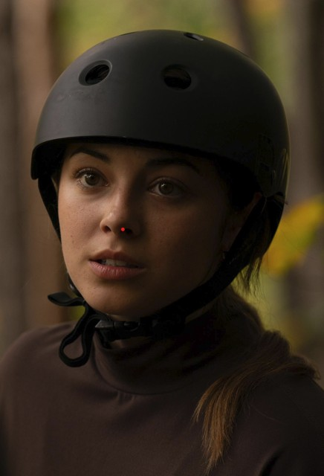
Émie Thériault
Actrice québécoise âgée de 24 ans.
Elle a étudié au Conservatoire d’arts dramatiques de Montréal.
En 2018, elle interprète le rôle de Lucienne dans le film La Bolduc de François Bouvier.
En 2021, elle joue dans une télésérie La vie compliquée de Léa Olivier sur les ondes
de TFO.
Habiter la maison est son premier long-métrage.
En 2025, elle tiendra le rôle principal dans le film Born to Shine de Thomas Delorme.
dans le rôle d’Adèle

Slide 11
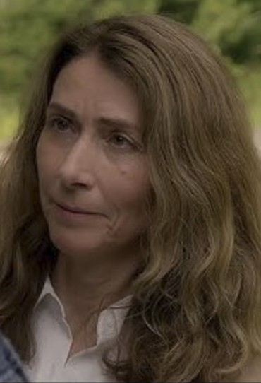
Nathalie Cavezzali
Actrice québécoise de père italien, âgée de 55 ans.
Elle a suivi de nombreux ateliers de théâtre, mais a appris son métier en grande partie
sur les plateaux de tournage.
En 1996, à l’âge de 28 ans, elle commence sa carrière dans la télésérie Virginie en
jouant le rôle d’une psychologue.
En 2012, elle est révélée au grand public dans le film Le Vendeur de Sébastien Pilote.
À la télévision, elle a fait partie de la distribution d’une quarantaine de téléséries, dont
Au secours de Béatrice (2014-2015), Nouvelle adresse (2014-2015), Les beaux
malaises (2015), Une autre histoire (2019-2022), Doute raisonnable (2021-2022),
Les Bracelets rouges (2022-2024), Mégantic (2023), et Stat (2022 -).
Au cinéma, elle a obtenu des rôles dans une quinzaine de fims, dont dans deux
autres films de Renée Beaulieu, Le Garagiste (2015) et Les Salopes ou le sucre
naturel de la peau (2018).
En tant que scénariste jeunesse, elle a coécrit les 4 saisons de la série Marika diffusée
sur Tou.tv
dans le rôle de Nathalie

Slide 12
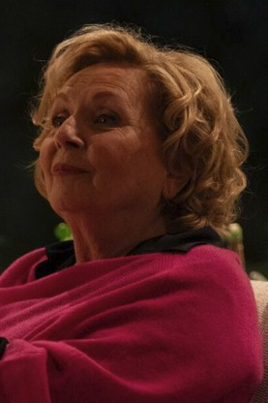
France Castel
Actrice, chanteuse et animatrice québécoise née à Sherbrooke et aujourd’hui âgée de 80 ans.
Elle débute sa carrière de chanteuse au milieu des années 1960 et en 1967, elle
est nommée Miss Couche-Tard, l'hôtesse de la très populaire émission Les Couche-tard. En
1972, elle enregistre son premier album avec Jean Beaulne du groupe des Baronets. Elle
s’associe pendant 5 ans avec l’auteure-compositrice Christiane Charbonneau qui lui permet
d’enchaîner des succès.
En 1980, une collaboration antérieure avec Luc Plamondon l’amène à incarner le rôle de
Stella Spotlight dans Starmania.
Par la suite, elle se laisse tenter par la comédie et se joint à de multiples téléséries. Les
plus marquantes étaient Du tac au tac (1976-1982), Omerta (1996-1997), Sous un ciel
variable (1993-1997), Nuit blanche (2021-2024) et Stat (2022-2024). Elle a joué au total
dans près de 40 téléséries.
Elle touche aussi à l’animation, en étant à la barre de Deux filles le matin (2001-2005) avec
France Beaudoin à TVA, et de Pour le plaisir (2007-2015) à Radio-Canada en compagnie de
Michel Barrette.
France Castel connaît aussi une carrière impressionnante au grand écran. Elle a joué dans
35 longs-métrages québécois, dont 5 réalisé par André Forcier.
Dans son autobiographie publiée en 2016 intitulée Ici et maintenant, elle dévoile ses états
dépressifs et son ancienne dépendance aux drogues qui ont failli la détruire.
Dans le rôle de Colette

Slide 13


Slide 14
Faits divers
Renée Beaulieu a dédié son film à son père qui avait des comportements un peu similaires à ceux de Simon.
Elle a également basé son scénario sur le départ de ses trois enfants de la maison familiale. Son garçon et
et ses deux filles étaient au début de leur vingtaine, tout comme dans le film.
Le film est divisé en 5 tableaux :
  La grande noirceur
  La révolution culturelle
  Les années folles
  L’ère de glace
  La renaissance.

Slide 15
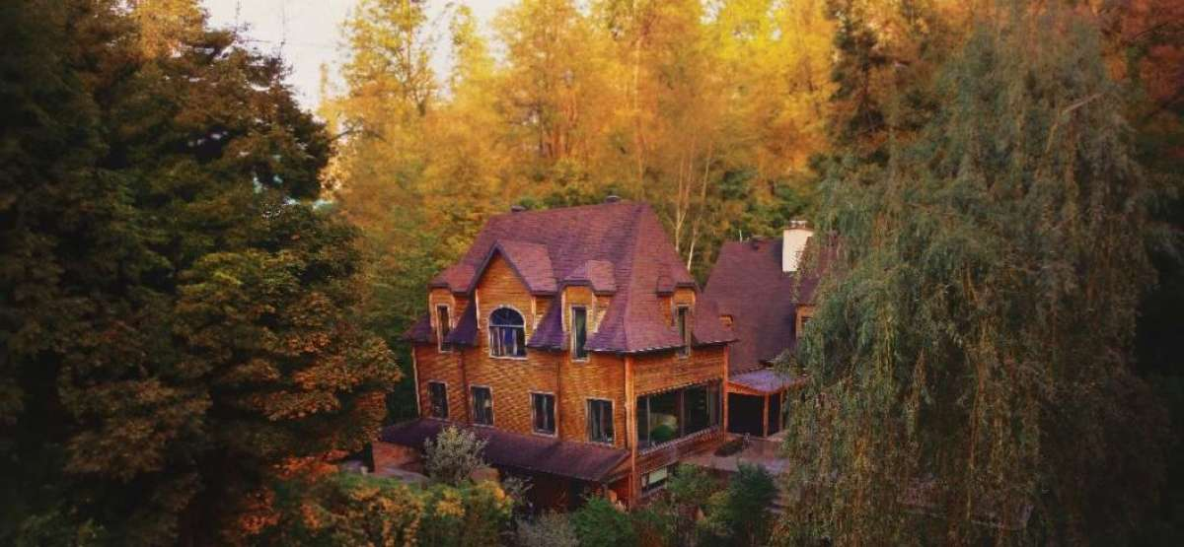
FIN
Un gros merci à ma conjointe Barbara pour son travail de révision et de correction.

